Slide 1
SARS-Cov-2/COVID-19
Diagnostikk – lokal epidemiologisk situasjon

Slide 2
Epidemiologisk situasjon
22.06.20
Samlet
  Testet: 14922
  Positive: 147
  % positive: 0,98
  Uke 20/21
  Testet: 2093
  Positive: 2
  % positive: 0,095%
24.08.20
Samlet
  Testet: 36 000
  Positive: 215
  % positive: 0,6
Uke 34
  Testet: 4129
  Positive: 7
  % positive: 0,16
Testing og smittesporingen er det viktigste i M og R

Slide 3
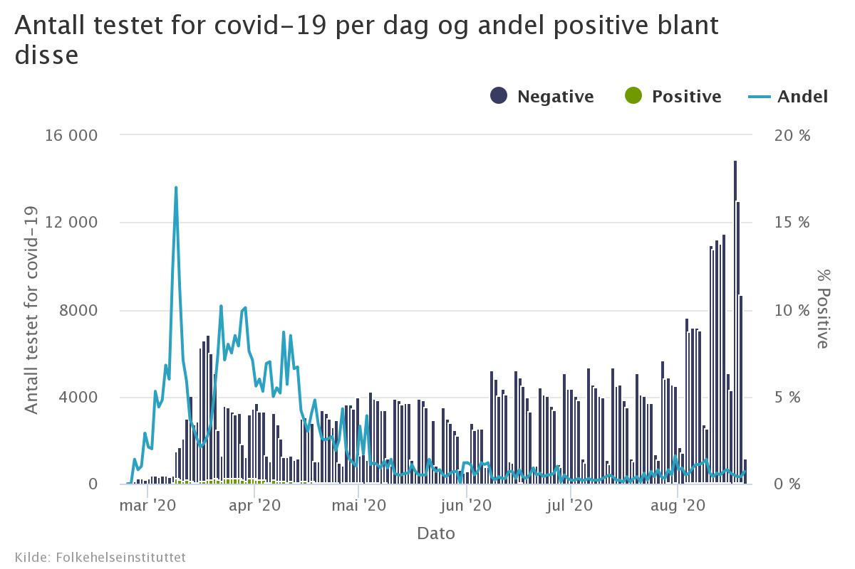

Slide 4
VIDERE UTVIKLING
Bruk tiden frem mot høsten til å bygge kapasitet/system til massetesting
Om vi tester nok
MAI
OKT/NOV
SULA KOMMUNE

Slide 5
En pandemi skapt av reise
Mars: Stort antall introduksjoner over kort tid=> dårlig forbedret
August: Et mindre antall introduksjoner over lang tid => bedre forberedt
Bekymring: Kapasitet og «kondis» for smittesporing
  Gjentatte introduksjoner. Når smelter boblene sammen til et utbrudd?

Slide 6
Kapasitet
Hverdager:
  700. 1000 om vi må.
Lørdag
  400.. 600 om vi må
Søndag
  200 300 om vi må
Hva skal til for å øke kapasiteten
  Elektronisk rekvirering => ila neste 2 uker => + 100
  Flere ansatte => ila nste 2 uker + 100
  Nye lokaler => ila september +
  3 instrumenter => ila september + 300
Kapasitet i % av befolkning:
1,5 % per uke
2,2 % per uke om vi må

Slide 7
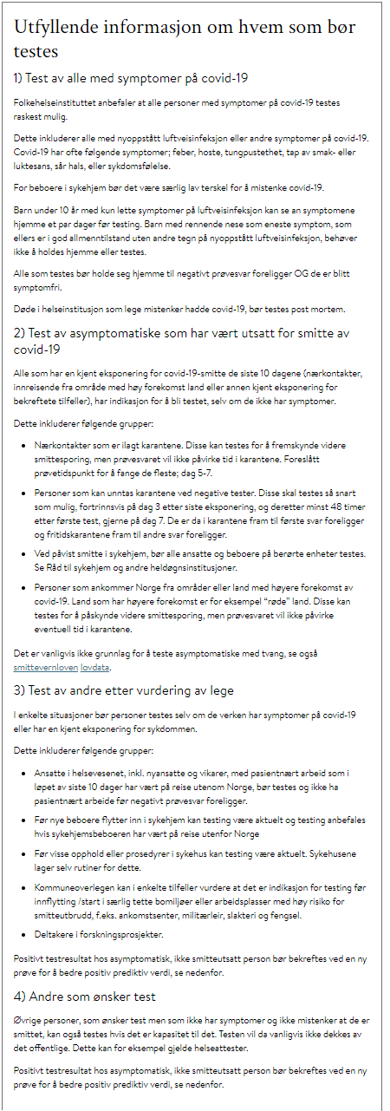
Testkriterier FHI:
Alle med akutt luftveisinfeksjon eller andre symptomer på covid-19
Alle som har vært utsatt for smitte med covid-19, enten som nærkontakt eller etter reise i land eller region med høy forekomst de siste 10 dagene
Andre grupper kan testes etter vurdering av lege. Ved test av personer som ikke har symptomer og ikke er smitteeksponerte, må positiv test bekreftes av ny test.

Slide 8
Enda en prioriteringsliste ved manglende kapasitet
A) Personer med symptomer:
  Pasient med behov for innleggelse.
  Pasient/beboer i sykehjem eller annen helseinstitusjon.
  Ansatt i helsetjenesten med pasientnært arbeid.
  Person i risikogruppe, se kapittel risikogrupper og deres pårørende.
  Personer som har vært smitteeksponerte
  Andre med symptomer
B) Asymptomatiske personer som har vært utsatt for smitte:
  Utbruddsituasjoner i helseinstitusjoner
  Person som er i nærkontakt til et bekreftet tilfelle av covid-19
  Helsepersonell som jobber pasientnært som har vært i utlandet
  Personer som er i reisekarantene => bare ved slutten av karantene for røde land
  Ved innreise fra utlandet => bare etter avtale med laboratoriet
C) Andre
  => bare etter avtale med laboratoriet

Slide 9

Ryddejobb nødvendig

Slide 10
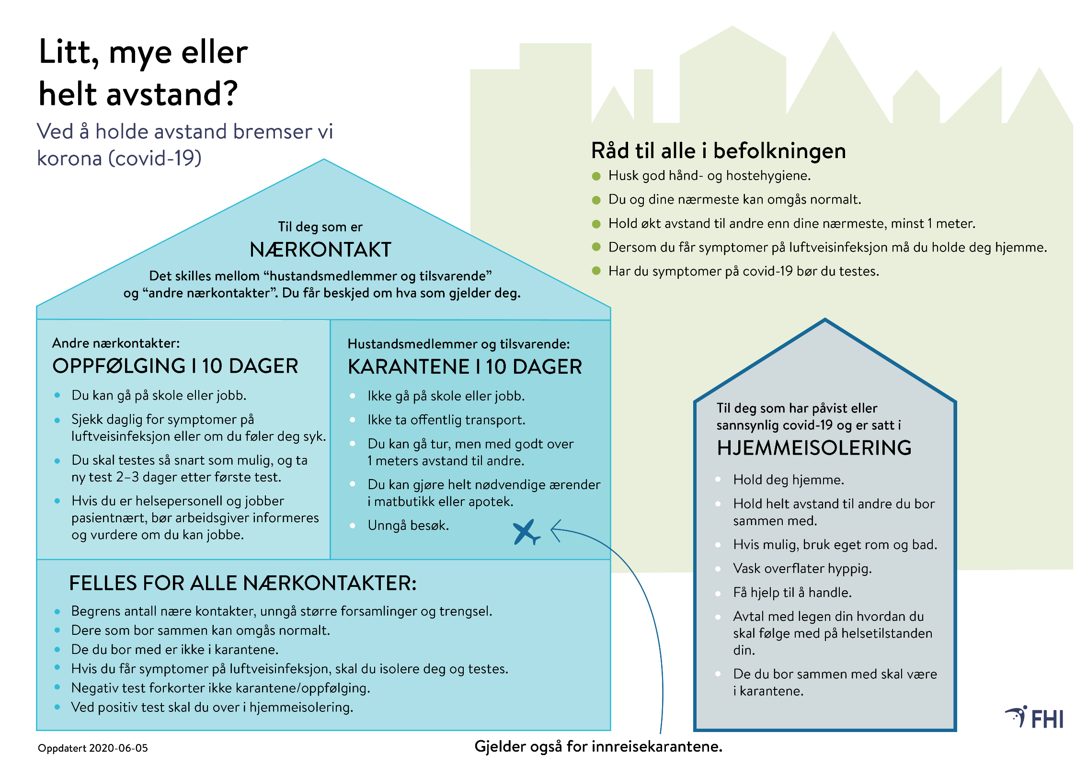
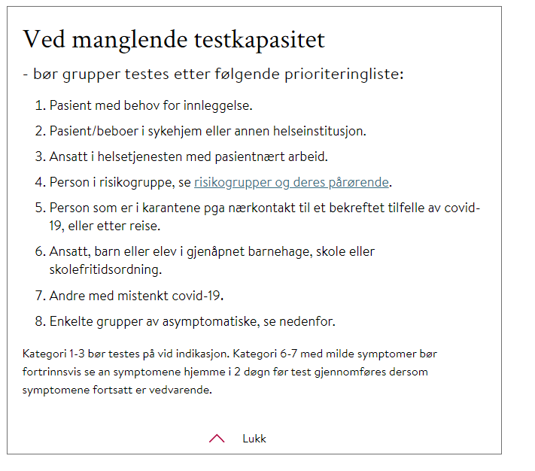
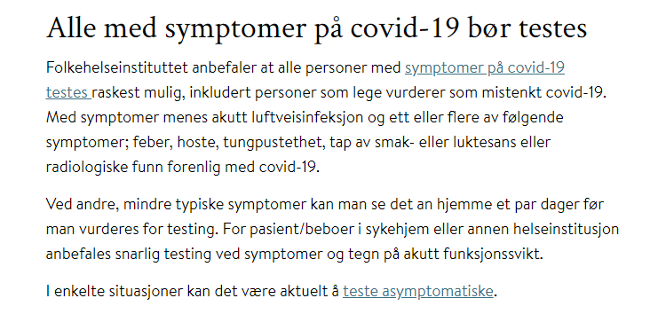
Forventer justeringer/forenklinger nasjonalt

Slide 11
Begrens prøvetakning av asymptomatiske
Bekymringen er den samme fra alle laboratorier, inkludert Fürst.
For stor testaktivitet for tidlig
  Enda global mangel på testutstyr og analysereagenser
  Vi bygger kapasitet og lager inn mot luftveissesongen oktober til april.
Ved start, underveis og som erstatning for karantene:
  Ikke vanntett
  Kriteriene for karantene og testing er for kompliserte
  Testing ved slutten av karantene kan være fornuftig for å fange asymptomatiske smittespredere

Slide 12
Testing av asymptomatiske som ikke dekkes av HELFO – betaling?
Øvrige personer, som ønsker test men som ikke har symptomer og ikke mistenker at de er smittet, kan også testes hvis det er kapasitet til det. Testen vil da vanligvis ikke dekkes av det offentlige. Dette kan for eksempel gjelde helseattester.
Utenlandske arbeidere +++
Avtale med oss => ta kontakt
Egen rekvirentkode
500 kr per prøve => faktureres rekvirent i slutten av måneden.

Slide 13
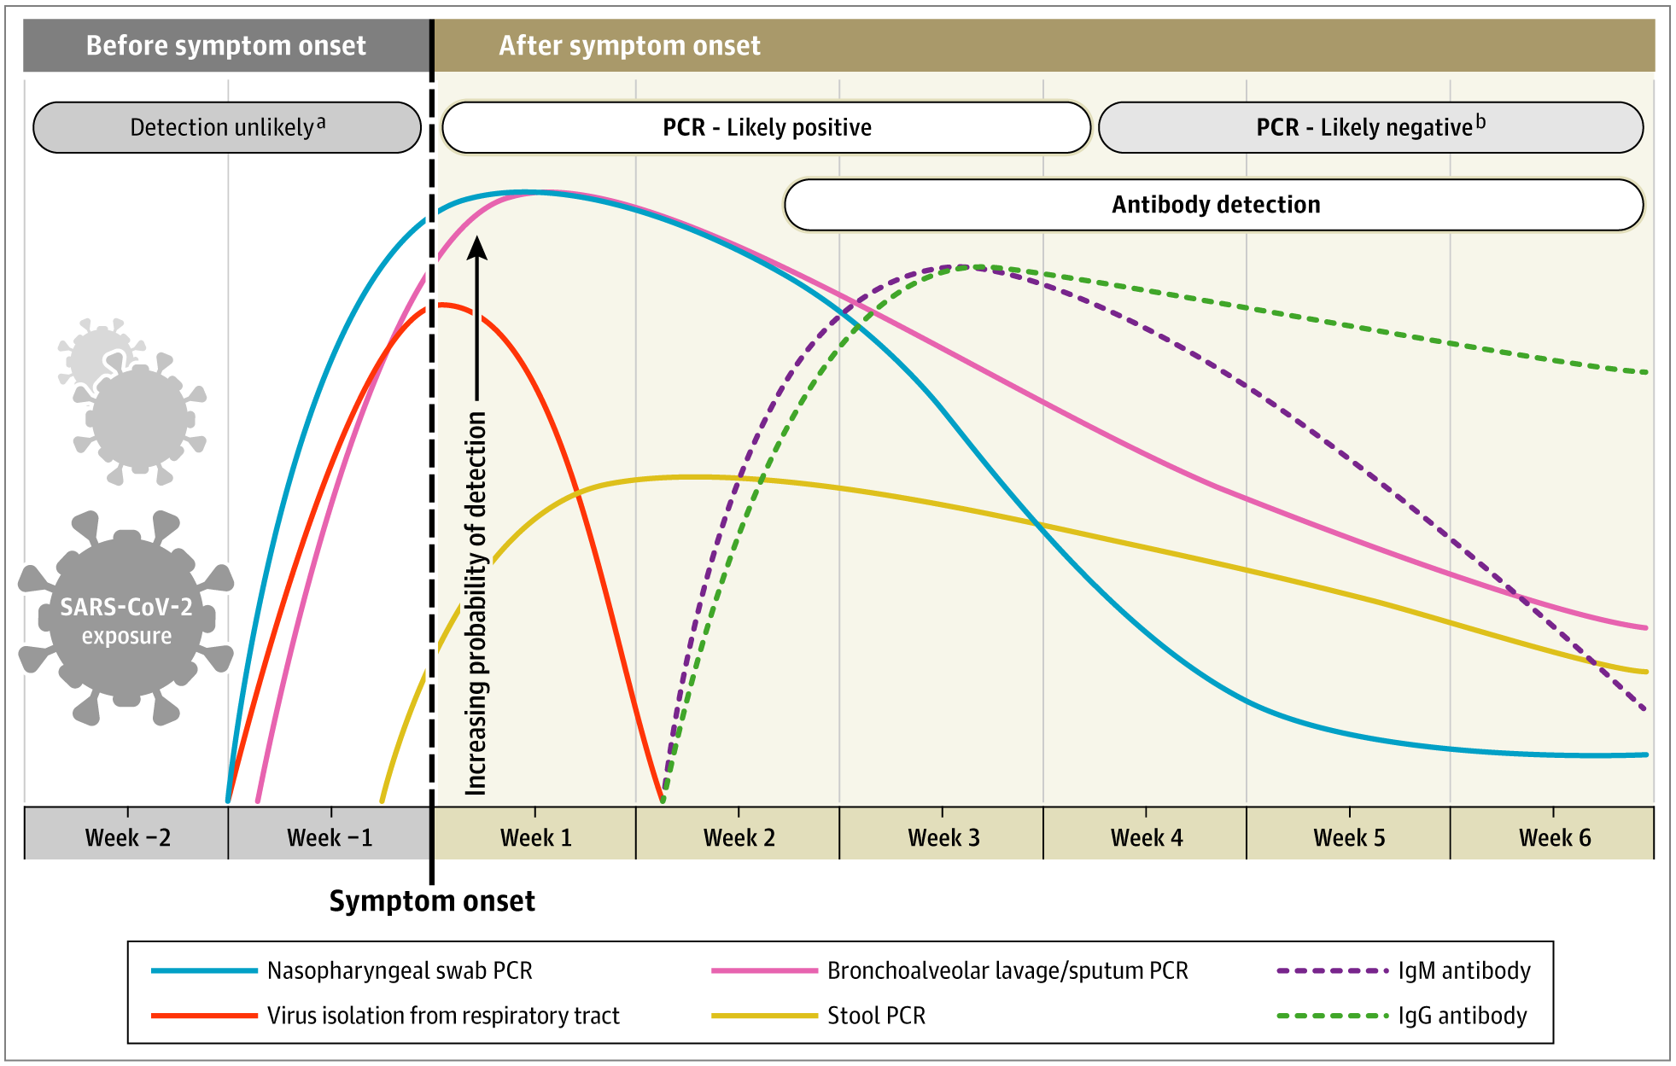
Symptomatiske
Ikke «se ann symptomer».

Slide 14
Prøvetakning
Nasopharynx + hals
Nasopahrynx
Hals
Spytt/snørr
Fallende sensitivitet

Slide 15
Elektronisk rekvirering
Må på plass – HEMIT står parat: epost: Eva.Sorgard.Kregnes@hemit.no
Papirrekvisisjon
  Pakkes opp
  Manuell innlegging av fødselsdato i journalsystem
  Manuell rekvirering av analyse.
  Skrive ut etiketter
  Merke prøve med etikett/barkode
Elektronisk rekvirert
  Pakkes opp
  Skanning av barkode
Medio september:
Godtar ikke papirrekvisisjoner fra teststasjonene

Slide 16
Prøvesvar
Vi har ikke kapasitet til å legge på kopirekvirent manuelt
Pasienter:
  Helse-Norge
  Rekvirent
Fastleger/leger som ikke har stått som rekvirent:
  Kjernejournal

Slide 17
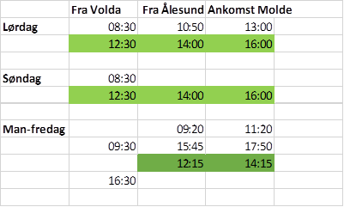
Transport
Så ofte som mulig…….
Testing i helg gir utfordringer
Sunnmøre har behov for flere transporter
Grønne linjer - Forslag til nye transporter

Slide 18
Serologi
Retuximab => danner ikke antistoffer, lang utskillelse av virus
Antistoffnivå faller over mnder.
En del av de som hadde positiv PCR i mars har nå negativ serologi.
Sensitivitet
  2 uker etter symptomdebut => 99 %
  6 mnder etter sykdom => 90 ish.

